Slide 1
Diagrama de flujo de DataBinding
Autor: Fernando José Majano Aguirre
NIE: 2890433

Slide 2
Inicio del programa DataBinding
Entrada: Datos del tipo cadena en Entry
Proceso: El programa encuentra vacío el entry
Decisión: Si contiene valores
no
si
Salida: Imprimir el resultado en un label
Fin del programa

Slide 3
Tabla de pruebas
Autor: Fernando José Majano Aguirre

Slide 4
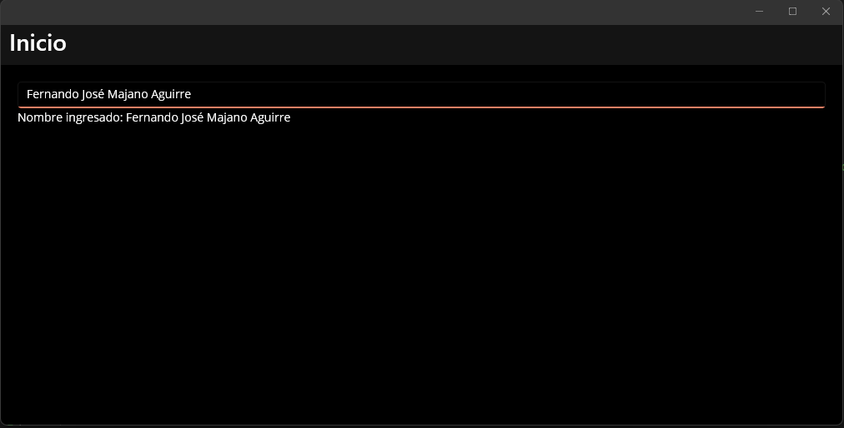
Tabla de prueba 1

Slide 5
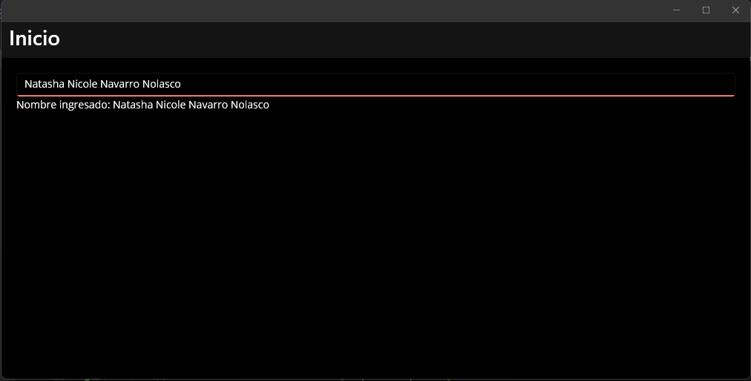
Tabla de prueba 2

Slide 6
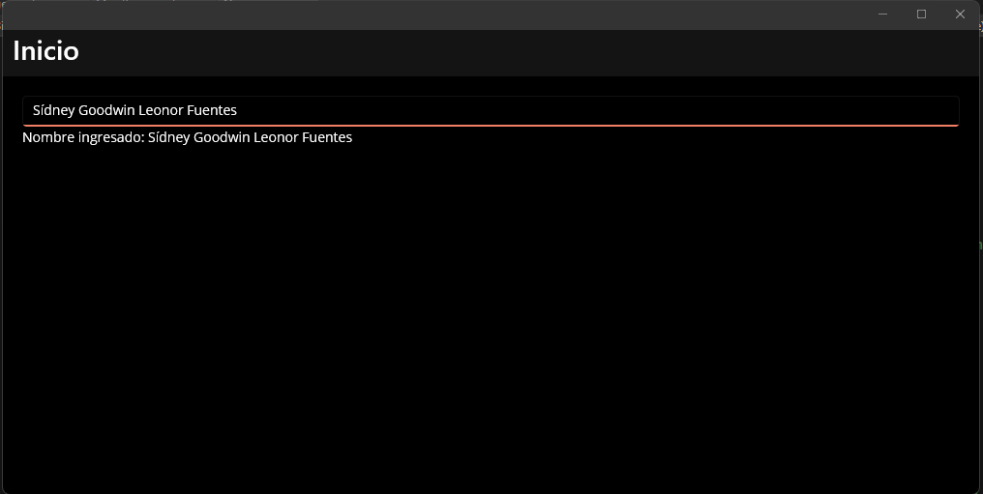
Tabla de prueba 3

Slide 7
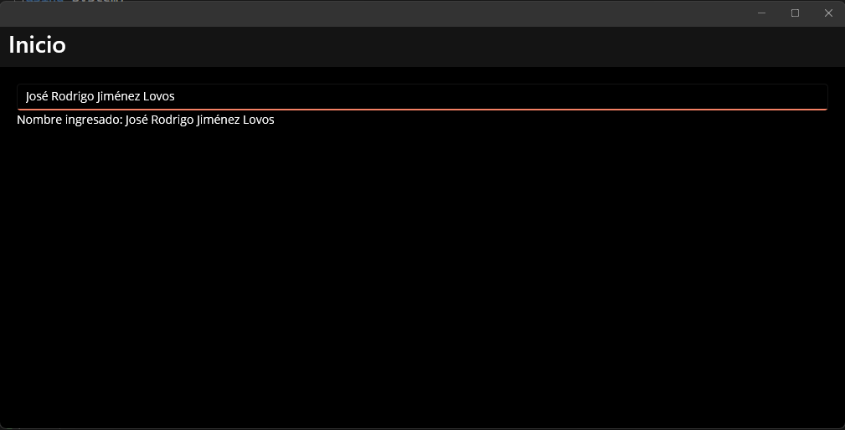
Tabla de prueba 4

